Slide 1

Instalación
Jesús Escudero Gabarre
Notes:
Hola, soy Jesús Escudero Gabarre y esta es mi presentación acerca de la instalación.Q

Slide 2

Problema
Nos han mandado realizar un informe acerca de una instalación. Deberemos de realizar una instalación de red, en un edificio de policía nacional, en un edificio de policía municipal y en un centro de cálculos
Notes:
Nos han mandado hacer un informa de una instalación que tenemos que hacer. Contamos con varios edificios: el edificio de la policía nacional, edificio de la policía municipal y el centro de cálculo.

Slide 3
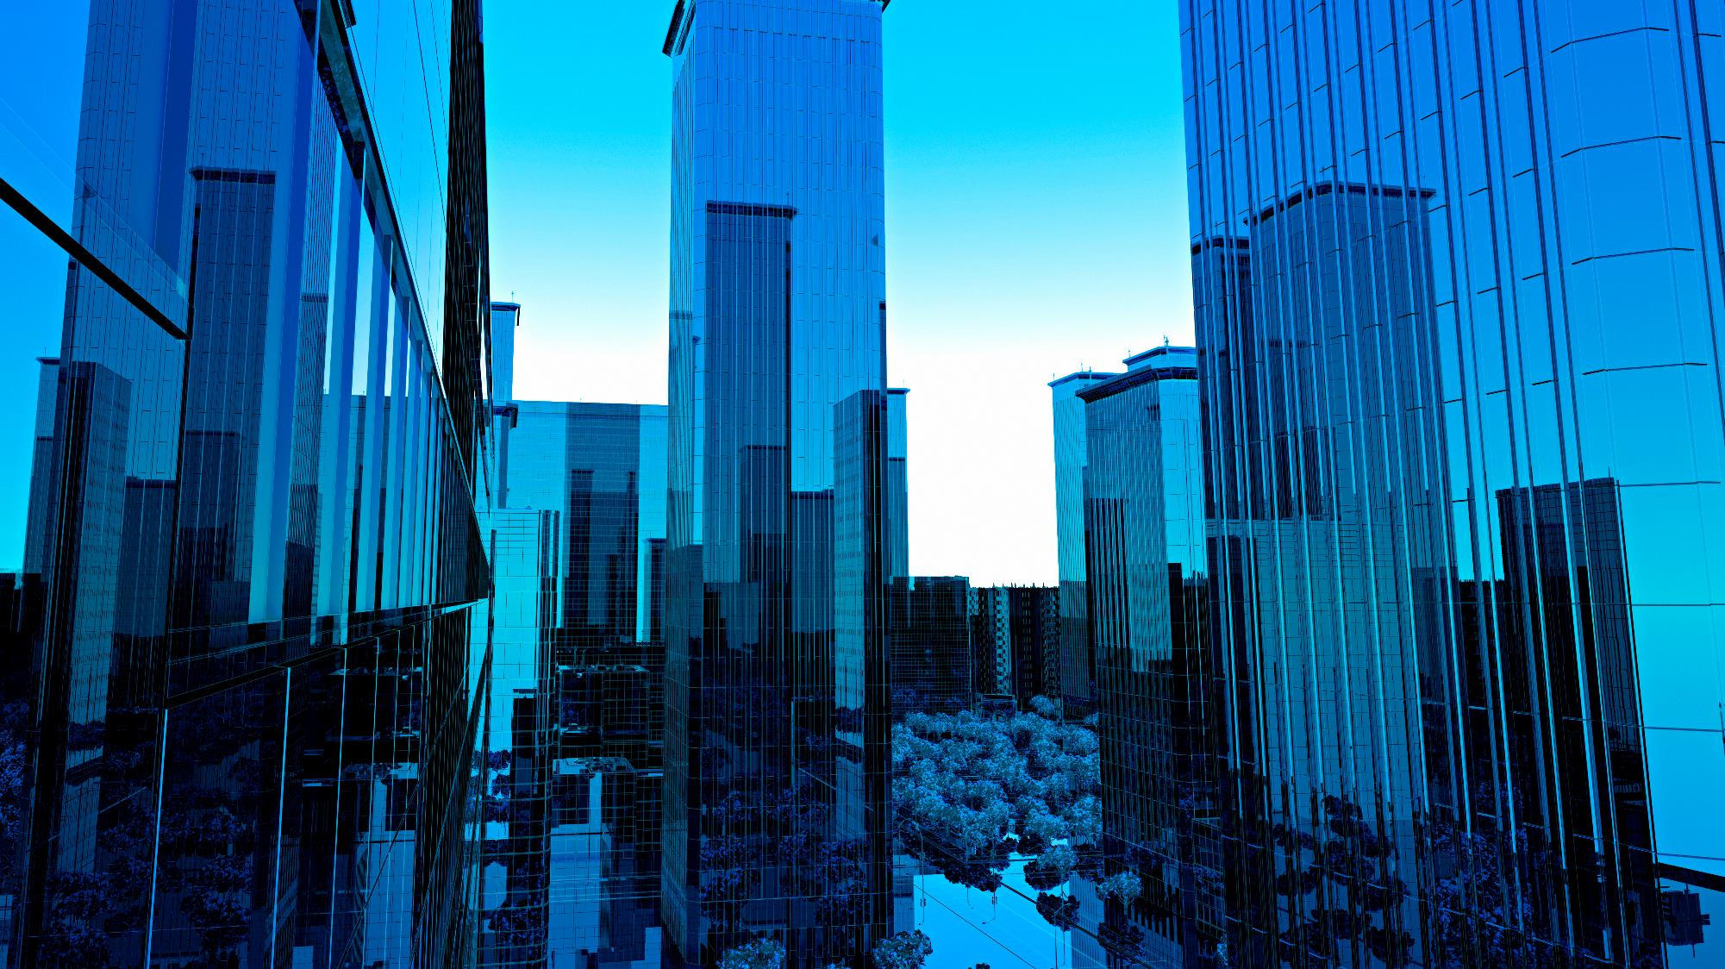
Deberemos de tener en cuenta:
Calle
Edificio de Policía nacional
Edificio de policía municipal
Centro de cálculos
Notes:
Tenemos que tener en cuenta: la calle, los edificios de la policía nacional y municipal y el centro de cálculo.

Slide 4
Calle
Notes:
Empezaremos por la calle

Slide 5
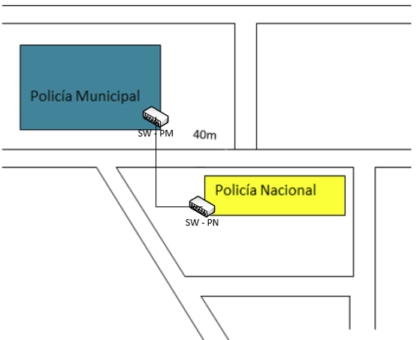
Instalación
Nos piden que los edificio de la policía nacional y el edificio de la policía municipal estén interconectados; por lo que tomado la decisión de que vayan conectados a través de un switch (un switch en el edificio de la policía nacional y otro switch en el edificio de la policía municipal). Estarán conectados por medio del cable UTP. El cable irá por debajo del suelo, lo que será necesario realizar una canalización subterránea.
Notes:
Ambos edificios tienen que estar interconectado entre sí; por lo que yo he decidido que los edificios estén con conectados por medio de un switch y que vayan por un cable UTP. Este cable iria bajo tierra, por lo que sería necesario hacer una canalización subterránea.

Slide 6
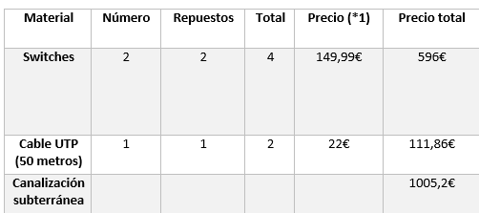
Presupuesto
Notes:
Este sería el presupuesto. En total serían 4 switches, dos paquetes de cable UTP (ambos paquetes de 50 metros) y la canalización subterránea.

Slide 7
Subredes y distribución de IPs
Notes:
Subredes y distribución de IPs

Slide 8
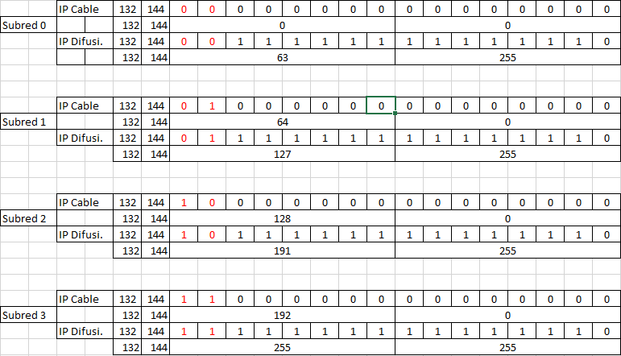
Subredes
La ISP nos otorga la IP: 132.144.0.0. A través de esta IP hago cuatro subredes:
Subred 0: edificio de la policía nacional.
Subred 1: edificio de la policía municipal.
Subred 2: centro de cálculos.
Subred 3: para futuras ampliaciones.
Notes:
Nos otorgan la IP 132.144.0.0. Pues con esa IP realice 4 subredes (de la subred 0 a la subred 3). La subred 0 es para la policía nacional, la subred 1: es para la policía municipal, la subred 2: es para el centro de cálulo y la subred 3: sería para futuras ampliaciones.

Slide 9
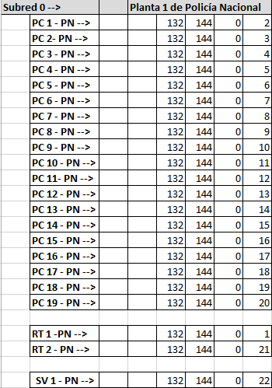
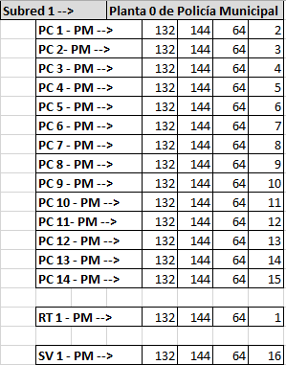
Distribución de IPs
Policía nacional: tiene la subred 0; y va desde la IP 132.144.0.1 a la IP 132.144.0.22
Policía municipal: tiene la subred 1; y va desde la IP 132.144.64.1 a la IP 132.144.64.16
Notes:
<LEERLO TAL CUAL>

Slide 10
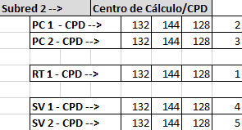
Distribución de IPs
Centro de cálculos: tiene la subred 2; y va desde la IP 132.144.128.1 a la IP 132.144.0.5
Notes:
<LEERLO TAL CUAL>

Slide 11
Edificio de la Policía Nacional

Slide 12
Plano de instalación (Policía Nacional)
Ordenadores: he utilizado 19 ordenadores más 10 de repuesto.
Routers: en mi caso, he utilizado 2 routers:
En la entrada: que es donde está conectado el Internet.
En la tercera sala empezando por la izquierda: zona de descanso con conexión a WIFI.
Switches: 8 switches, más 8 de repuesto.
Cableado: he decidido que el cableado va a ir por un falso techo y a través de canaletas. He utilizado RJ-45.
Notes:
<LEERLO TAL CUAL>

Slide 13
Otros elementos de plano de instalación (Policía Nacional)
Armario Rack.
Patch Panels: de 24 puertos.
Falso techo.
Canaletas.
Servidor: he utilizado un servidor (más otro de repuesto) de 40TB.

Slide 14
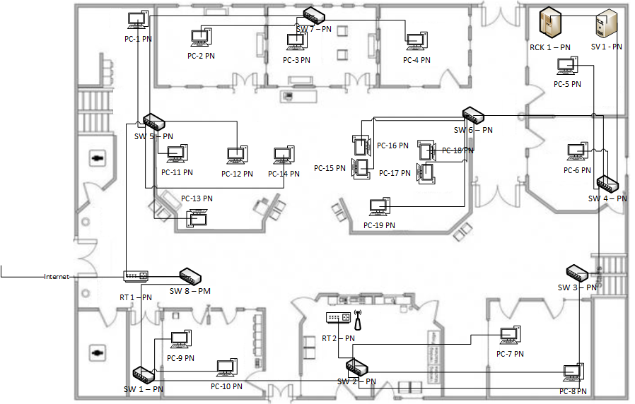
Plano de instalación (Policía Nacional)
Notes:
Este sería el plano final.

Slide 15
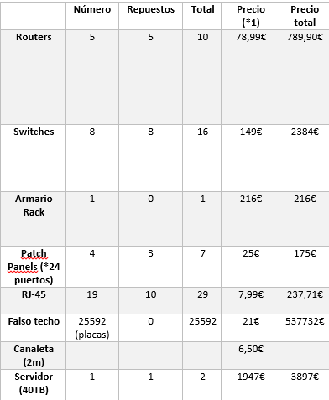
Presupuesto (Policía Nacional)

Slide 16
Edificio de la Policía Municipal

Slide 17
Plano de instalación (Policía Municipal)
Ordenadores: he utilizado 14 ordenadores más 10 de repuesto.
Routers: solo he utilizado un router.
Switches: he utilizado 5 switches (más 5 de repuesto).
Cableado: he utilizado el cableado RJ-45, por lo que van por debajo de un falso techo y por canaletas.

Slide 18
Otros elementos de plano de instalación (Policía Municipal)
Armario Rack.
Patch Panles: de 24 puertos.
Falso techo.
Canaletas.
Servidor: he utilizado un servidor (más otro de repuesto) de 40TB.

Slide 19
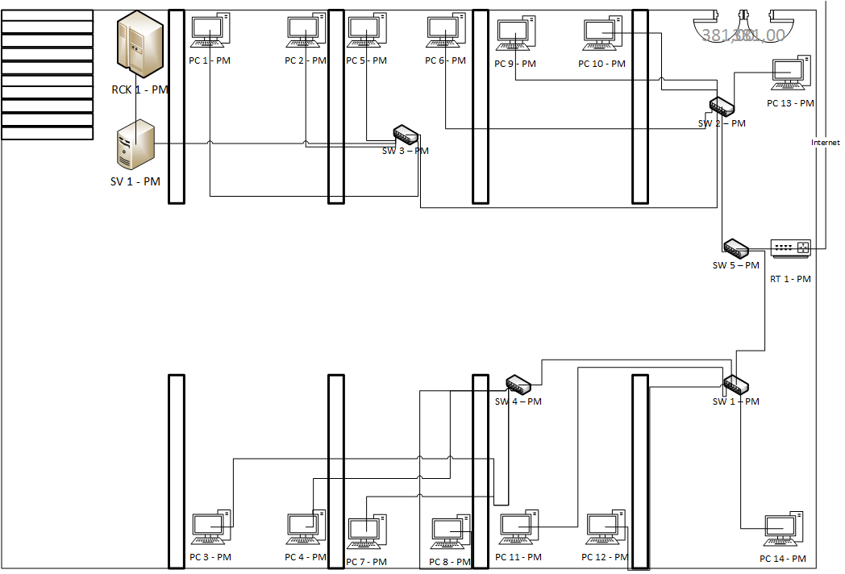
Plano de instalación (Policía Municipal)
Notes:
Este sería el plano de la policía municipal

Slide 20
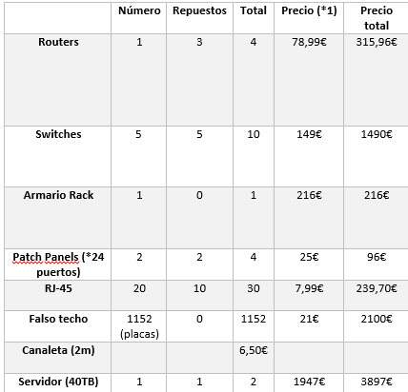
Presupuesto (Policía Municipal)

Slide 21
Edificio de Centro de Cálculo

Slide 22
Plano de instalación (Centro de Cálculo)
Ordenadores: he utilizado 2 ordenadores más 2 de repuesto.
Routers: solo he utilizado un router.
Switches: he utilizado 1 switch (más 1 de repuesto).
Cableado: he utilizado el cableado RJ-45. El cableado irá por falso suelo.

Slide 23
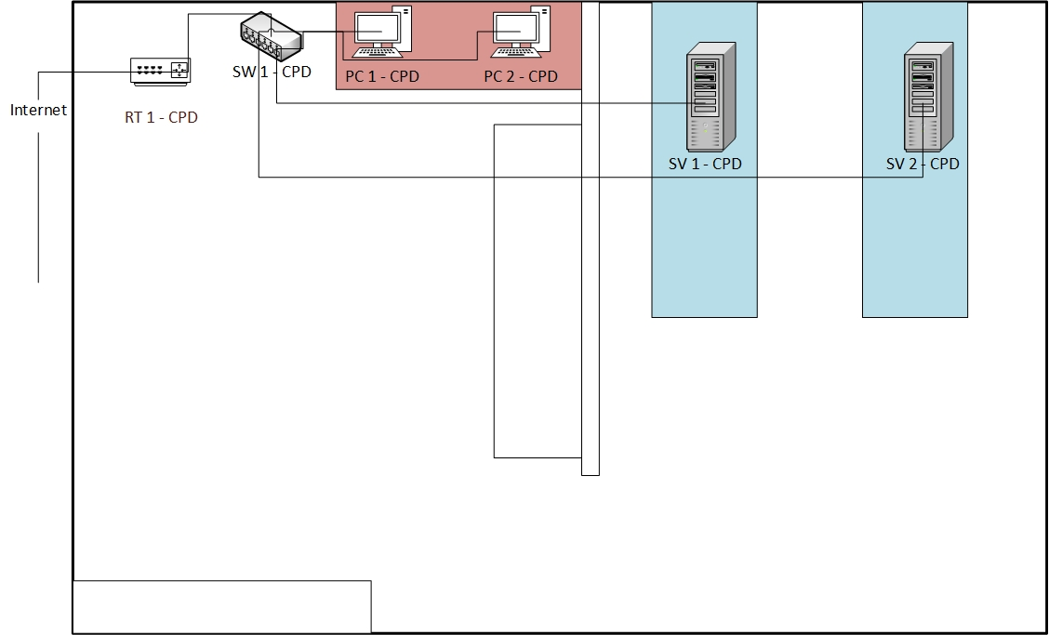
Plano de instalación (Centro de Cálculo)

Slide 24
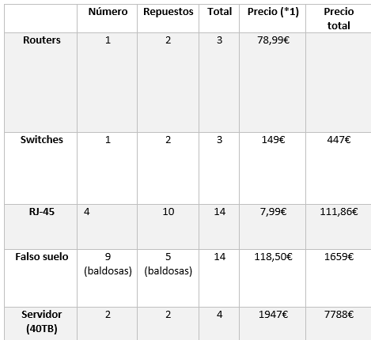
Presupuesto (Centro de Cálculo)

Slide 25
Hardware que he utilizado

Slide 26
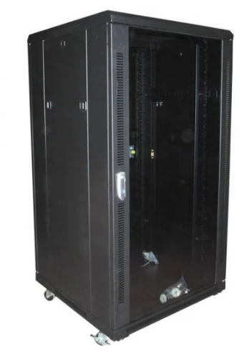

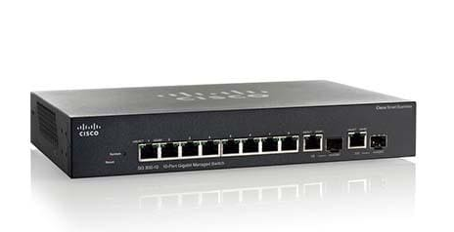
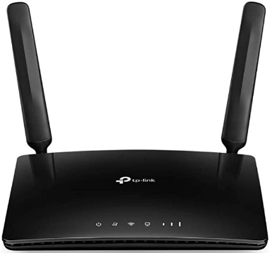
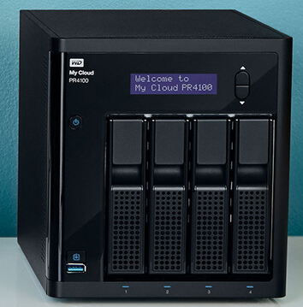
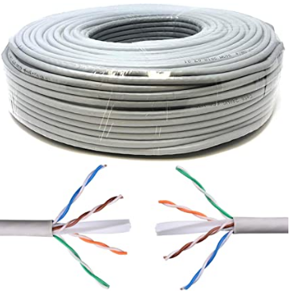
Ordenador:
Marca: HP.
Modelo: All-in-One 24-f0095ns
Rack:
Marca: PcComponentes.
Switch:
Marca: Cisco Systems.
Modelo: SG350-10-K9-EU
Router:
Marca: TP-Link.
Modelo: TL-MR6400
Servidor:
Marca: My Cloud Pro Series (de Western Digital). Modelo: SG350-10-K9-EU.
Modelo: PR4100
Cable:
UTP:
Marca: Mr.Tronic.
Notes:
<COMENTAR UN POCO>

Slide 27
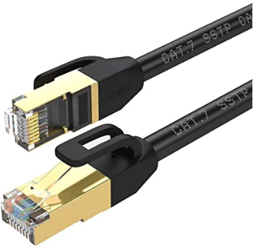
Cable:
RJ-45:
Marca: Samzhe.
Notes:
<COMENTAR UN POCO CADA COSA>

Slide 28
Presupuestos

Slide 29
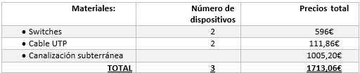
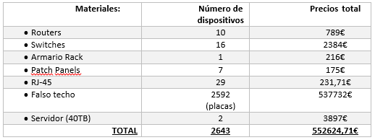
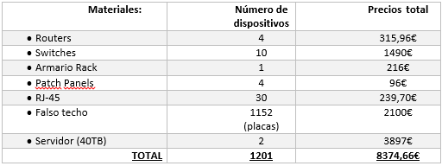
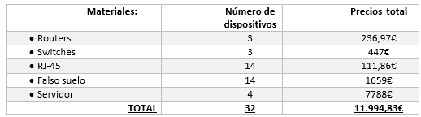
Presupuesto de la calle:
Presupuesto de la Policía Nacional:
Presupuesto de la Policía Municipal:
Presupuesto de Centro de Cálculo:
Notes:
Esto sería cada presupuesto: el de la calle, policía nacional, municipal y el centro de calculo

Slide 30
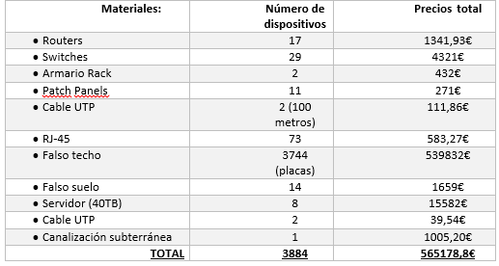
Presupuesto final:
Notes:
Este ya sería el presupuesto final

Slide 31
Prevención de riesgos laborales

Slide 32



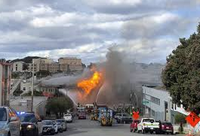
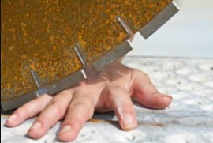
Daños en cada actividad:
Trabajando con cable:
Corte.
Riesgo de incendio.
Daño en los ojos.
…
Trabajando con canaletas:
Corte.
Riesgo de explosión.
Caídas (trabajar en altura).
….
Trabajando con armarios de red y componentes:
Aplastamiento.
Lesiones.
Riesgos eléctrico.
…
Otros riesgos:
Transmisión de enfermedades, como es el caso del tétanos.
Notes:
<LEERLO>

Slide 33
Medidas de prevención en el ámbito laboral:
En general:
Saber dónde están localizado los elementos de emergencia:
Botiquines.
Salidas de emergencia.
…
Tener nociones básicas de seguridad y emergencia.
Buen estado de la salud y de la higiene.
…
En preparación de los cables:
Tener gafas de seguridad o pantallas protectoras.
Cuando vallemos a crimpar, tener los dedos resguardados.
…
Riesgo eléctrico:
No tener las manos mojadas o húmedas.
Asegurar de que lo dispositivos y armarios estén conectados a la toma de tierra.
…
Notes:
<LEERLO>

Slide 34
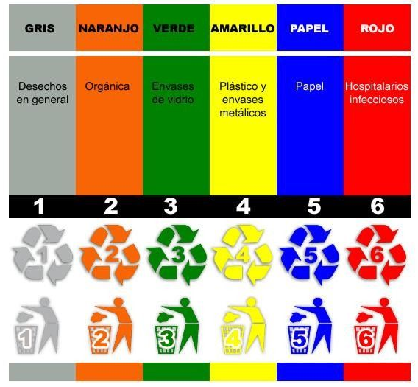

Medidas de prevención de los residuos:
Valoración de los residuos:
Reutilizar: todo aquel material que pueda volver a utilizarse.
Reciclar: deshacerse de los productos desechándolos en los contenedores adecuados.
Eliminación de los residuos:
En caso de que no se pueda reciclar ni reutilizar:
Biodegradación.
Incineración.
Almacenaje permanente.
…

Slide 35
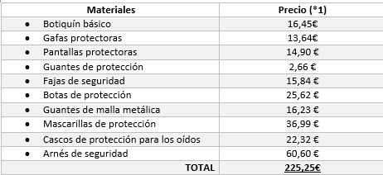
Presupuesto de Prevención de Riesgos Laborales
Notes:
Esto sería el presupuesto de la prevención de riesgos laborales, pero solo por una persona.

Slide 36
Mapa físico y lógico

Slide 37
Policía Nacional
Mapa físico

Slide 38
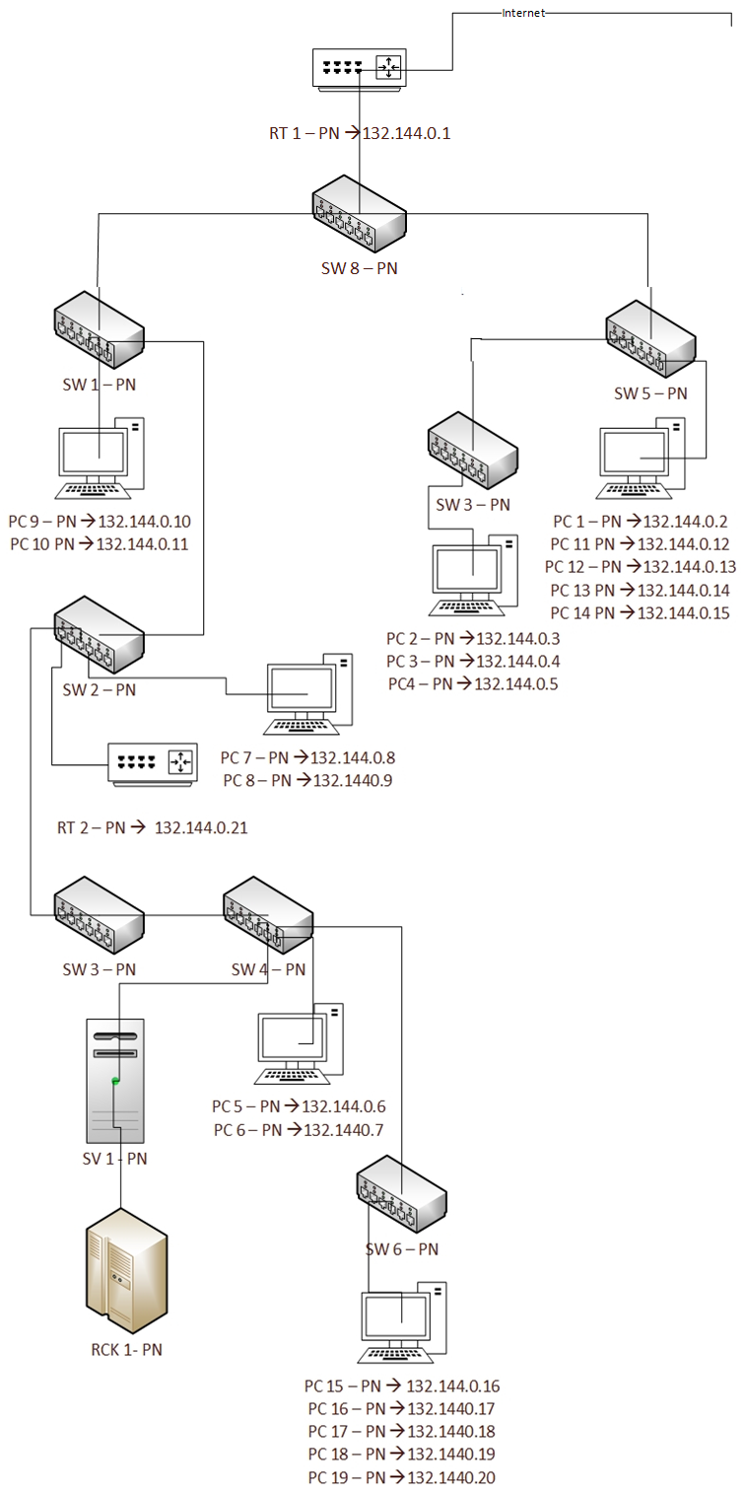
Policía Nacional
Mapa lógico

Slide 39
Policía Municipal
Mapa físico

Slide 40
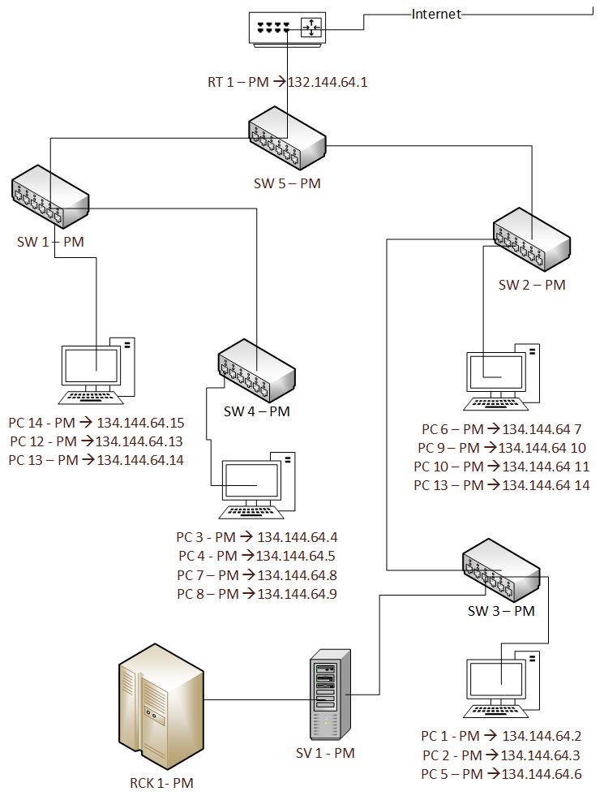
Policía Nacional
Mapa lógico

Slide 41
Centro de Cálculo
Mapa físico

Slide 42
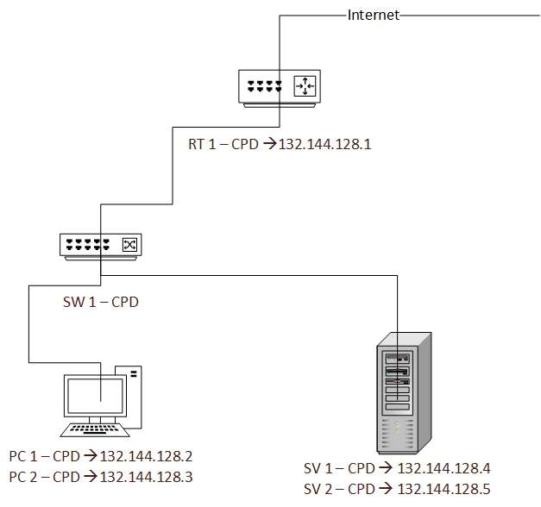
Centro de Cálculo
Mapa lógico

Slide 43
Gracias
Jesús Escudero Gabarre

